Slide 1
Indisciplina

Slide 2
Paulo Freire
https://www.youtube.com/watch?v=nyRiw7m5UoM

Slide 3
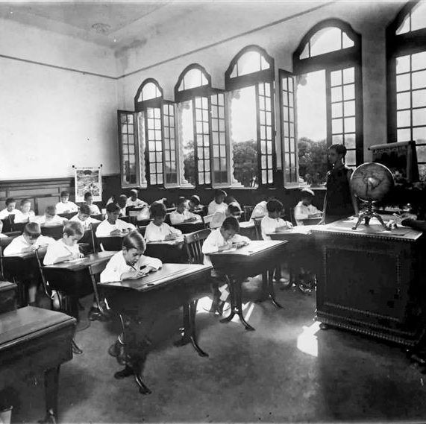
O que entendemos como disciplina escolar?

Slide 4
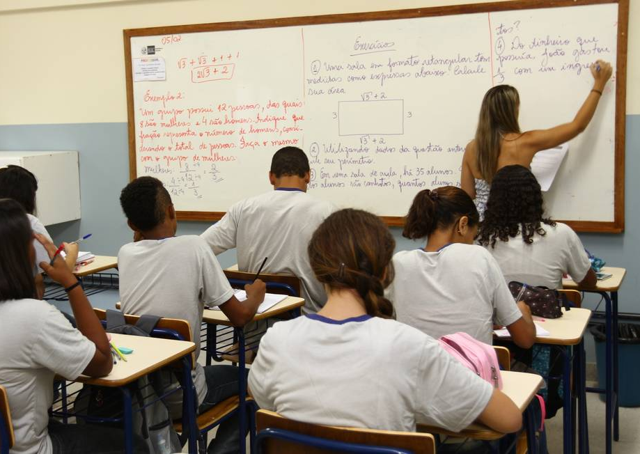
Papéis - Alunos
Alunos:
Comportados
Silenciosos
Obedientes
Estudando
Atentos

Slide 5
Papéis – Professores
Transmitir conhecimento
Não precisam lidar com imprevistos
Sem a organização das práticas para redefinição entre o objeto do conhecimento e a disciplina

Slide 6
Os alunos não estão naturalmente dispostos a ocupar o papel de aluno.
É preciso ocupar os alunos constantemente.

Slide 7
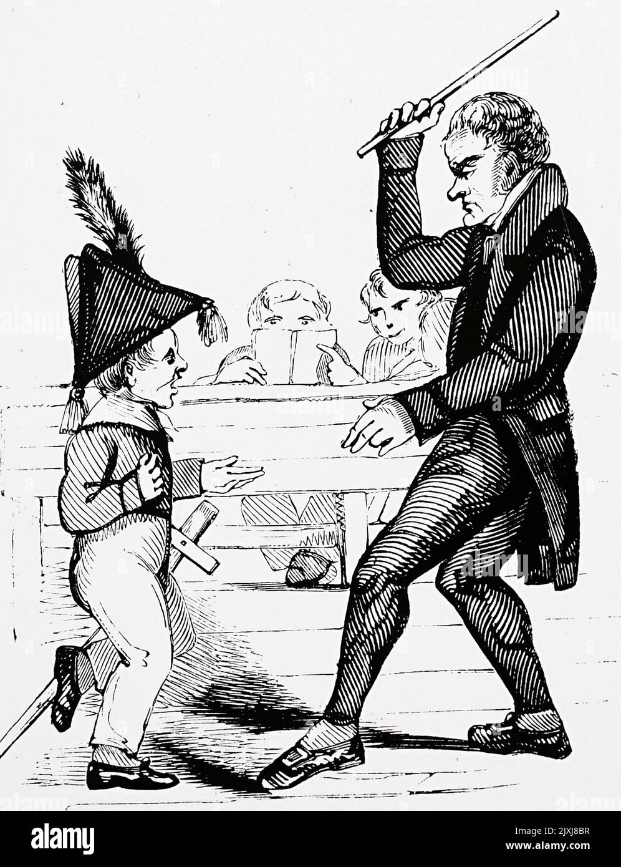
Punição – Golpe de estado

Slide 8
O que fazer com alunos que não se interessam? - Programa escolar - Problemas pessoais

Slide 9
Programa escolar
Feito para alunos que não existem
Familias que participam da educação dos alunos
Avaliação por comportamento
Diferentes acessos à bens culturais
Função social da escola
Diferentes comportamentos (psicologia educacional)

Slide 10
Como pensar a indisciplina na relação professor x aluno?

